Slide 1
KARAKTERISTIK PERUSAHAN MANUFAKTUR DAN STRUKTUR BIAYA
ASNAWATI, SE. MM

Slide 2
JENIS PERUSAHAAN
Perusahaan Jasa , perusahaan yang produknya bersifat nonfisik. Ex : transportasi, biro wisata, bioskop, konsultan dll
Perusahaan Dagang, perusahaan yang membeli barang dari perusahaan lain dan menjualnya kepada pihak yang membutuhkan. Ex : pasar swalayan, distributor dll
Perusahaan Manufaktur, perusahaan yang membeli bahan mentah, mengelolanya hingga menjadi produk jadi yang siap pakai. Ex : produsen mie, produsen pakaian dll

Slide 3
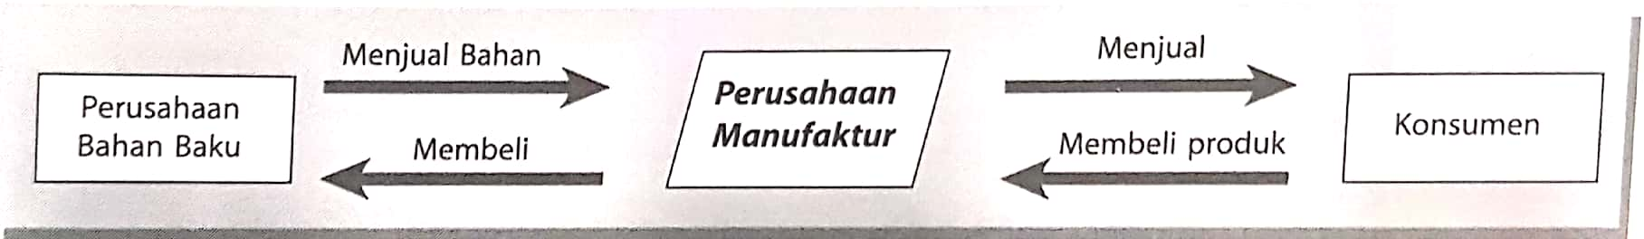
Fungsi Perusahaan Manufaktur yang Menjembatani Produsen Bahan Baku dengan Konsumen

Slide 4
JENIS PERSEDIAAN DI PERUSAHAAN MANUFAKTUR
Persediaan Bahan Baku, bahan dasar yang menjadi komponen utama dari suatu produk. Ex : kain bahan baku dari pakaian
Persediaan Barang dalam Proses, bahan baku yang telah diproses untuk diubah menjadi barang jadi. Ex : pakaian yang belum ada lengannya
Persediaan Barang Jadi, bahan baku yang telah diproses menjadi produk jadi yang siap pakai. Ex : pakaian jadi

Slide 5
JENIS DAN PENGELOMPOKKAN BIAYA
Biaya Bahan Baku
Biaya Tenaga Kerja Langsung
Biaya Overhead
    Biaya Bahan Penolong
    Biaya Tenaga Kerja Penolong
    Biaya Pabrikase Lain
Biaya Pemasaran
Biaya Administrasi dan Umum

Slide 6
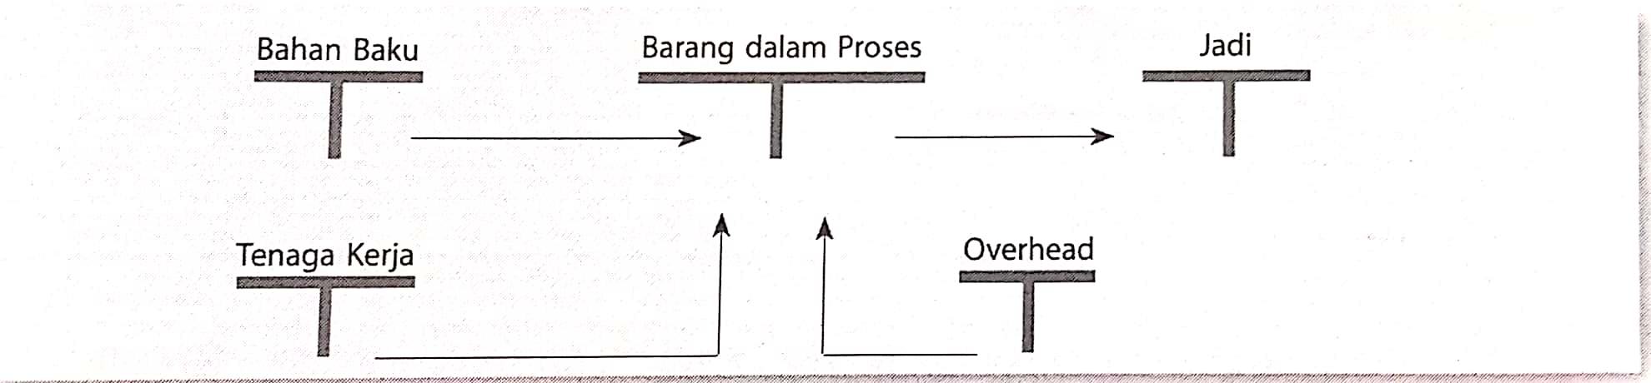
ARUS BIAYA

Slide 7
PERILAKU BIAYA
Biaya Variabel, selalu berfluktuasi sejalan dengan perubahan tingkat aktivitas perusahaan. Ex : biaya bahan baku, biaya tenaga kerja langsung, sbagian biaya overhead pabrik, sebagian biaya pemasaran
Biaya Tetap, relatif tidak akan berubah walaupun terjadi perubahan tingkat aktivitas dalam batas tertentu. Ex : sebagian biaya overhead, sebagian biaya pemasaran dan biaya administrasi & umum
Biaya Semi Variabel, suatu jenis biaya yang sebagian mengandung komponen variabel dan sebagian bersifat tetap. Ex : biaya listrik, air dan telepon

Slide 8
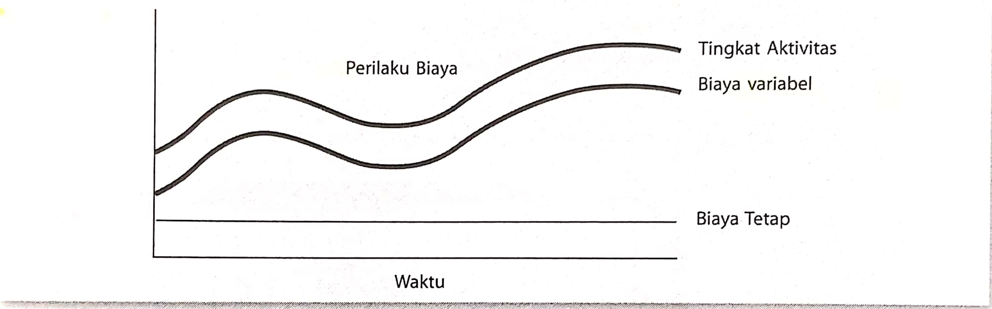

Slide 9
